Slide 1
宮崎との 排出物一元管理事業
案件概要資料
2023年●月●日
三井物産パッケージング株式会社

Slide 2
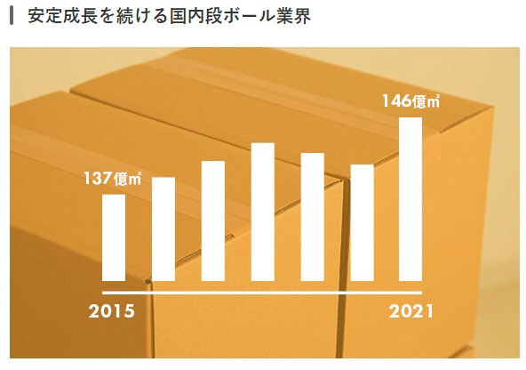
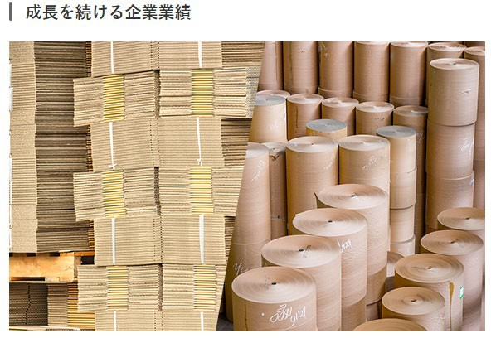





MPC成長戦略（国内）
成長市場に於ける課題
原料としての古紙資源確保の重要性
あり姿
MPC
共生型エコシステムのキープレーヤー
『紙』 を軸にサーキュラーエコノミーを構築し、環境負荷を低減する社会の実現
Circulation Technology
サーキュラーエコノミーを実現するインフラ構築
静脈資源の効率的な回収、収集運搬を支えるDX推進
× 静脈経済に割合が大きい物流コスト
に決定的な効果をもたらす回収・収
集運搬の効率化に向けDXを推進し、静脈資源の集中集荷で資源循環を底辺で支える。
成長戦略
2021年国内段ボール生産数は過去最高
10年間で112%UP。
段ボール原紙の取扱量は10年間で1.5倍に増加
排出者・消費者への啓蒙活動や各社との連携を通じて、循環のインフラを構築する。同時にCO2排出量の削減と環境負荷の少ない商品づくりを促進。
一般の製品Value Chain の 現状と課題
共生型エコシステム構築
直線的なValue Chain
複数の収益基盤の確立
ファーストワンマイル事業拡大
2029.3期
PAT 10億円
段ボール以外の収益基盤の確立）
動脈
生産
販売
消費
廃棄
一部
アクション（JV事業）
2026.3期
PAT 6億円
古紙を軸とした 循環ビジネス基盤構築と主力EUの 増加
これまでのValue Chain
静脈 有価物
ファーストワンマイル事業
あらゆる素材のGreen Value Chain起点
１，排出元へのタッチポイント ２，排出場所にて廃棄物を回収する機能
３，戦略的重要性が増す資源物を出元で確保
既存ビジネスの強化と成長領域の基盤構築
循環コンソーシアム確立
（複数のEUが静脈 動脈で連携する仕組み）
動脈では廃棄に向かっており、資源が消費と廃棄の一方向に向かっている。静脈では、有価物を高値で売れる条件に焦点が当たっている。
※紙は再生率高いが、回収インフラ不安定化、また市況下落時はゴミ化し易い
ファーストワンマイル事業化
ＪＶ
・古紙最大手宮崎の回収運搬インフラ利用
・大手管理会社サティスファクトリー出向受入
・三井総合力
2023.3期
PAT 4億円段ボール中心
循環ビジネス収益強化
排出物・脱炭素関連新事業
循環を阻む社会課題
「資源循環ビジネスの入口」
廃棄物一括管理機能
オペレーションにおけるヒト/デジタルの融合
循環インフラの不足
それぞれの取組みが単独
循環ライフスタイルの未定着
社会
企業・自治体
消費者
MPC『紙』動脈事業へのつなぎ込み
紙以外でのシナジー
古紙以外の再生可能資源の循環構築
DX活用した静脈プラットフォーム
回収物の資源化・データ化、回収効率化、新事業
CO2
CO2可視化とCO2削減実行支援
Copyright © 2023、MITSUI BUSSAN PACKAGING & CO.LTD.ALL Rights Reserved.

Slide 3
事業環境
低炭素型循環経済への移行は重要な社会課題。
廃棄物削減や資源の有効活用の取組を進める排出事業者は管理手法や循環の具体的方策を模索中。
効果的な排出物マネージメントや静脈側の連携促進、更には動脈への繋ぎこみを提供し循環継続構築に資する役割となりうる排出物一元管理ニーズが高まっている。
低炭素型
循環経済
への移行に
向けた課題
排出事業者
回収・運搬事業者
廃掃法対応が煩雑
静脈産業に不案内
人手不足や物流問題、後継者問題
多数のステークホルダーが広域に存在するFragmentedで規模の経済が働きにくい構造
↓
事業者間連携やDX等活用による生産性向上の余地は大きい
ニーズ
静脈・動脈産業間の連携（共生型エコシステム）
排出元起点のバリューチェーンでトータルにコーディネートする調整機能

Slide 4


基本戦略 (共生型エコシステムのキープレーヤー)
排出一元管理事業による排出事業者のお困りごと解決（回収オペレーションの合理化や煩雑な廃掃法対応支援）
排出元（＝エンドユーザー）を起点に、静脈内、及び動脈との連携やＤＸ化による回収運搬効率化、バリューチェーン全体でのＣＯ２低減など、人手不足や不安定な回収システム等の社会課題解決や低炭素型循環経済への移行に貢献する関連新規事業に取り組む。
＜古紙＞
宮崎が全国に直接間接に有する回収インフラ網とMPCの古紙循環構築ノウハウを活用して、排出事業者とのタッチポイントの構築拡大。
古紙取引の拡大とMPC『紙』動脈事業へ繋ぎこみ。
＜その他再生可能資源物＞
MBKグループの循環ビジネス構築の入り口（廃棄物レスキュー役）としての役割も担う。
■事業全体図
新たな価値提供
排出元と静脈物流（回収・運搬）の両側に直接間接の取引関係（タッチポイント）を保持し、課題抽出が迅速且つダイレクトに可能。
低炭素型回収スキーム構築や古紙を含む再生可能資源の循環起点として商流介在し、MPC/MBKを含む動脈産業への効果的繋ぎこみが可能。
規模の経済が働きにくい市場構造にあって、静脈・動脈双方の事業者間連携の促進やDX活用等による生産性向上が可能。
CO2可視化、排出物の選別実行、配送ルート・リサイクル手法の変更などによるCO2削減実行支援
三井物産パッケージングの
事業活動領域
加工コンバーター
エンドユーザー = 排出元
製紙メーカー
リサイクラー
『廃プラ・その他資源物』のCircular Value Chain
三井物産エコシステム
鉄
アルミ
プラスチック
古紙
中間処理
収集･運搬

Slide 5
事業概要①
国内最大手古紙問屋宮崎社と組み “ファーストワンマイル事業”を提供する新会社を設立。資源循環ビジネスを通じて、サーキュラーエコノミーの構築に貢献する。
獲得した古紙を梃子にMPC収入源泉である『紙』動脈事業の拡大に寄与する。
獲得した古紙以外の資源物は、三井物産グループの動脈事業に繋げることでグループ内での資源循環ビジネス入口としての役割を担う。
排出元へのタッチポイントを活かした新規事業創出を通じ、複数の収益基盤確立を図る。
会社名
パートナー
出資比率
設立時期
事業資金
目的
事業内容
：三井物産エコデザイン株式会社（仮称）
：株式会社宮崎
：当社66.6％、宮崎33.4％（案）
：23年6月
：1億円（資本金）
：排出元（エンドユーザー）のニーズにワンストップ対応する排出物一元管理事業を通じて、
古紙循環を主とした ”グリーンバリューチェーン” デザインビジネスの展開
：事業会社向けに以下サービスを提供する。
①排出物一元管理機能
②MPC「紙」動脈事業への繋ぎこみ
③古紙以外の再生可能資源物における循環構築（MBKグループシナジー発揮）
④DXを活用した静脈プラットフォーム構築
⑤CO２可視化とCO2削減実行支援

Slide 6
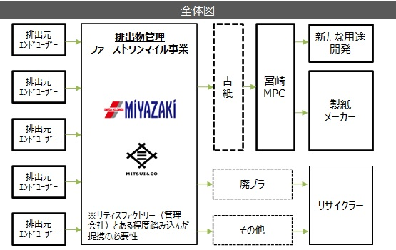









事業概要②
MPC古紙事業パートナーである日本No1古紙問屋の宮崎と合弁で排出物一元管理事業会社を設立
管理事業に於いて、設立時は国内最大手であるサティスファクトリーに再委託する形で開始する。
三井物産エコデザイン株式会社
（ファーストワンマイル事業）
管理会社大手
・18,000店舗管理中
・3,500社超のパートナー連携で全国対応

Slide 7
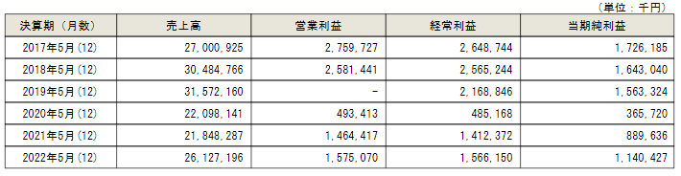
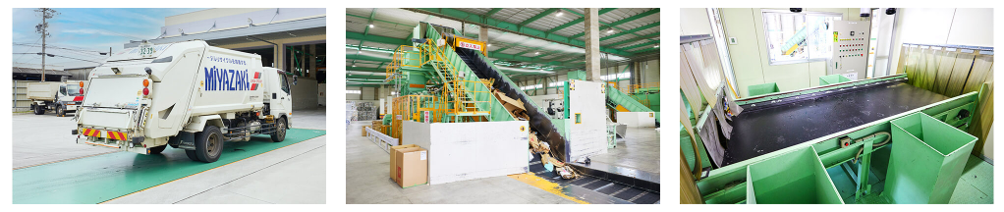
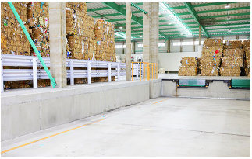
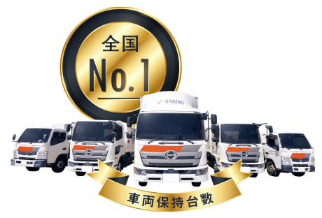
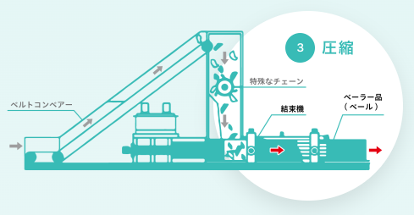
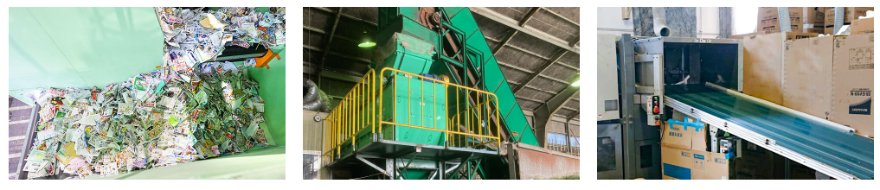
事業パートナー 「株式会社宮崎」
宮崎社の事業パートナーとしての優位性：
最大手古紙問屋であり古紙取扱量は全国NO.1（年間150万トン）
静脈物流では最大級のトラック保有台数を誇り、日本全域をカバーする回収網を敷く
仕入れの8割が自社回収であり、多くの排出元へのタッチポイントを持つ
宮崎社事業概要
宮崎社業績推移
本社所在地 ： 愛知県清須市西須ヶ口93番地
設立 ： 1969年8月1日
従業員数 ： 1,694名（グループ全体／2021年5月）
売上 ： 261億円（2021年5月）
事業概要 ：
再生資源処理・加工卸・廃棄物処理・紙製品及びそれに関連する業務、廃棄物再生処理に関するコンサルティング業務
特徴 ：
年間150万トン程（約8%）の古紙取扱い量は全国No.1で64ヤードを保有。
仕入の8割以上が自社回収。取扱数量No1は自社便での直接回収で排出元へのきめ細かいサービスの賜物。
現在約500台の車両を保有し（グループ会社含めると700台）、全国6万件以上をパッカー車による自社回収。
宮崎社主要設備
トラックスケール
梱包機（ベーラー）
輸出ピット
回収から圧縮梱包まで
ストックコンベア
破袋機
減容機

Slide 8
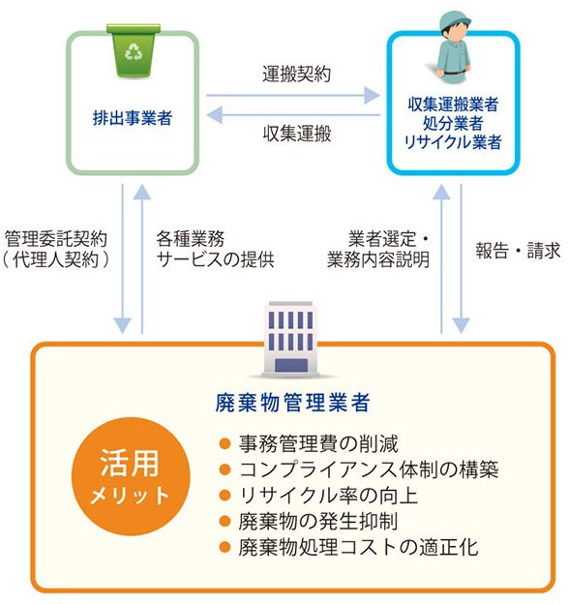
廃棄物管理事業とは
排出事業者から委託契約の形式で、廃棄物関連業務（業者選定、支払等）のアウトソースを受ける 「排出事業者のお困りゴトサービス」。
・排出事業者は月額ベースでの管理費を徴収
・別途コンサル業務による報酬もあり
運搬、回収契約自体は、排出事業者と回収事業者間で直接契約
回収実績報告や請求等は 管理会社が受け、纏めて排出事業者に連絡、請求
・処理業者選定
・価格調整、交渉
・トレーサビリティ確保、監査
・マニフェストの確認、管理
・廃棄物量削減のコンサルティング
廃棄物管理業者にて実地 調査を行い、回収業者を選定
回収業者は廃棄物の種類ごとに選定することが一般的
Copyright © 2023、MITSUI BUSSAN PACKAGING & CO.LTD.ALL Rights Reserved.

